Slide 1
Стандартизация и контроль качества при проведении лабораторной диагностики вирусных инфекций
Notes:
Значение витамина D
Образование витамина D
Источники витамина D
Определение и рекомендуемые уровни витамина D
Гиповитаминоз D
Витамин D и кальций
Абсорбция
Риск переломов
Распространенность гиповитаминоза D
Низкая приверженность терапии

Slide 2
Целевые требования к лабораторным результатам
Достоверность (аналитическая, биологическая, медицинская).
Сопоставимость (независимо от времени, места, методики анализа).
Оперативность (с учетом темпа патологического процесса, сроков клинических решений и лечебных действий).
Эффективность (соотношение расхода ресурсов и медицинского эффекта).

Slide 3
От чего зависит качество анализов?
Лаборатория чаще всего исследует материал, состояние которого определяется действиями других медицинских специалистов, и использует средства анализа, изготовленные промышленным путем, и функциональные характеристики которых зависят от их конструкции, производства, условий транспортировки, хранения, обслуживания, то есть от сферы производства, снабжения и технического обслуживания.
Необходима система мер регламентации для того, чтобы противодействовать всем факторам, отклоняющим результат лабораторного исследования пробы биоматериала от истинной характеристики содержания искомого аналита в организме на всех этапах клинического лабораторного исследования - преаналитическом, аналитическом и постаналитическом

Slide 4
Объекты регламентации
Объектами регламентации должны быть все конкретные факторы, влияющие на течение и результат процесса исследования клинического лабораторного исследования, а не только лаборатория.
соблюдении всеми участниками выполнения лабораторных тестов, условий, обеспечивающих максимально возможное сохранение в образце биоматериала свойств и состава, присущих ему in vivo;
обеспечении изготовителями средств лабораторного анализа наибольшего соответствия их свойств требованиям по чувствительности, специфичности, правильности и прецизионности;
рациональной организации аналитического процесса, обоснованном выборе чувствительных, специфичных методик, обладающих оптимальной правильностью и прецизионностью, отслеживании постоянства их аналитических характеристик.

Slide 5
Стандартизация
Стандартиза́ция — деятельность по разработке, опубликованию и применению стандартов, по установлению норм, правил и характеристик в целях обеспечения безопасности продукции, работ и услуг для окружающей среды, жизни, здоровья и имущества, технической и информационной совместимости, взаимозаменяемости и качества продукции, работ и услуг в соответствии с уровнем развития науки, техники и технологии, единства измерений, экономии всех видов ресурсов, безопасности хозяйственных объектов с учётом риска возникновения природных и техногенных катастроф и других чрезвычайных ситуаций, обороноспособности и мобилизационной готовности страны.

Slide 6
Принципы стандартизация
Добровольного применения документов в области стандартизации
Максимального учёта при разработке стандартов законных интересов заинтересованных лиц
Применения международного стандарта как основы разработки национального стандарта
Недопустимости создания препятствий производству и обращению продукции, выполнению работ и оказанию услуг в большей степени, чем это минимально необходимо для выполнения целей стандартизации;
Недопустимости установления таких стандартов, которые противоречат техническим регламентам;
Обеспечения условий для единообразного применения стандартов.

Slide 7
Стандартизация в РФ
Ответственным за утверждение стандартов в Российской Федерации органом является Росстандарт (ранее — Госстандарт России).
Основополагающими нормативными документами по стандартизации на сегодняшний день является Федеральный закон РФ от 27.12.2002 г. № 184-ФЗ «О техническом регулировании» и «Концепция развития национальной системы стандартизации Российской Федерации на период до 2020 года».

Slide 8
Цели стандартизации (выборочно)
Повышение уровня безопасности жизни и здоровья граждан … с учётом риска возникновения чрезвычайных ситуаций природного и техногенного характера, повышение уровня экологической безопасности, безопасности жизни и здоровья животных и растений;
Обеспечение … единства измерений, взаимозаменяемости технических средств (машин и оборудования, их составных частей, комплектующих изделий и материалов), технической и информационной совместимости, сопоставимости результатов исследований (испытаний) и измерений, технических и экономико-статистических данных и т.д.
Создание систем классификации и кодирования технико-экономической и социальной информации, систем каталогизации продукции (работ, услуг), систем обеспечения качества продукции (работ, услуг), систем поиска и передачи данных, содействие проведению работ по унификации.

Slide 9
Цели стандартизации в медицине
В РФ существует более 90 тысяч сотрудников свыше 9600 клинико-диагностических лабораторий
Ежегодно выполняется 3,6 млрд лабораторных анализов
На 1 больного в стационаре выполняется 38,9 анализов
Лабораторные исследования – 89,3% диагностических тестов
Учреждения, в которых трудятся лабораторные специалисты, могут существенно различаться по условиям, создаваемым для деятельности клинической лаборатории
Для качества результатов исследований серьезные проблемы создает применение различных методик, видов реагентов.
Погрешность результатов может повышаться за счет влияния субъективных факторов - недостаточного профессионализма, мотивации, перегрузки
Необходимо создать систему мер, позволяющую получить сопоставимые результаты несмотря на различия этих условий.

Slide 10
История стандартизации лабораторных исследований
В 70–80-е годы это привело к разработке и осуществлению унификации лабораторных методов исследования в большинстве лабораторий Советского Союза.
В те же годы происходила разработка согласованных принципов проведения лабораторных исследований в рамках стран СЭВ – был создан «Компендиума лабораторных методов исследования».
Принятый в 2002 г. Федеральный закон «О техническом регулировании» установил в качестве основных видов нормативных документов технические регламенты (в ранге законодательных документов, обязательных к исполнению), национальные стандарты (для добровольного многократного применения) и стандарты организаций, характеризующие продукцию только данной организации.

Slide 11
Стандартизация в здравоохранении
Создание и развитие системы стандартизации в здравоохранении направлено на достижение оптимальной степени упорядочивания в системе охраны здоровья граждан посредством широкого и многократного использования установленных положений, требований, норм для решения реально существующих, планируемых или потенциальных задач.
Целью стандартизации в здравоохранении является повышение качества профилактических и лечебно-диагностических мероприятий, решение задач сохранения и улучшения здоровья населения.

Slide 12
Основные задачи в области стандартизации в здравоохранении (1)
нормативное обеспечение реализации законов в области охраны здоровья граждан и Концепции развития здравоохранения и медицинской науки в Российской Федерации;
создание единой системы оценки показателей качества и экономических характеристик медицинских услуг, установление научно обоснованных требований к их номенклатуре, объему и качеству, обеспечение взаимодействия между субъектами, участвующими в оказании медицинской помощи;
установление требований к условиям оказания медицинской помощи, эффективности, безопасности, совместимости и взаимозаменяемости процессов, оборудования, инструментов, материалов, медикаментов и других компонентов, применяемых в здравоохранении;

Slide 13
Основные задачи в области стандартизации в здравоохранении (2)
нормативное обеспечение метрологического контроля;
установление единых требований к лицензированию и аккредитации медицинских учреждений, подготовке, аттестации и сертификации специалистов;
нормативное обеспечение сертификации и оценки качества медицинских услуг;
создание и обеспечение в установленном порядке надзора и контроля за соблюдением требований нормативных документов;
содействие обеспечению национальной безопасности страны.

Slide 14
Как повысить качество лабораторных услуг
Как внутрилабораторные, так и внешние факторы способны оказывать отрицательное влияние на результаты деятельности клинической лаборатории, то есть на качество ее работы.
Качество — степень соответствия совокупности характеристик, присущих товару или услуге, требованиям (предназначению).
В современном понимании качество товара и услуги является предметом взаимодействия интересов изготовителя и потребителя в рыночной экономике.
Техническое регулирование и стандартизация — способы регулирования этого взаимодействия.

Slide 15
Что такое стандартизация
Согласно Федеральному закону «О техническом регулировании» (2002 г.):
Стандартизация - деятельность по установлению правил и характеристик в целях их добровольного многократного использования, направленная на достижение упорядоченности в сферах производства и обращения продукции и повышения конкурентоспособности продукции, работ и услуг.

Slide 16
Принципы стандартизации в лабораторной медицине
Менеджмент качества.
Системный и процессный подходы к деятельности медицинских лабораторий и изготовителей медицинских изделий для диагностики in vitro.
Метрологические требования к методикам, средствам анализа, результатам исследований.
Учет биологических и медицинских особенностей среды и объектов применения требований нормативных документов.

Slide 17
Национальные стандарты (США)
Институт клинических и лабораторных стандартов (США) последовательно осуществляет на протяжении многих лет программу разработки стандартов по различным разделам лабораторной медицины.
В каталоге этой организации имеется около 200 документов по разделам «Гематология», «Проточная цитометрия», «Цитология и гистология», «Гемостаз», «Химические исследования»,«Иммунология»,«Микробиология», Исследование антимикробной чувствительности», «Молекулярные методы», «Скрининг новорожденных», «Исследования по месту лечения», «Токсикология», «Оценка методов исследования», «Сбор и обработка образцов биоматериалов», «Обеспечение качества», «Система менеджмента качества», «Организация лабораторий», «Автоматизация», «Лабораторные информационные системы».

Slide 18
Трудности стандартизации лабораторных методов в РФ
Отсутствуют эталоны для подавляющего большинства применяемых исследований клинически важных аналитов
Нет признанных референтных методик
Не создана сеть референтных лабораторий
У системы государственного и муниципального здравоохранения нет даже планов на формирование этих необходимых элементов обеспечения надежности клинико-диагностической лабораторной информации.
Бытует утверждение, что клинические лабораторные исследования не имеют отношения к измерениям.

Slide 19
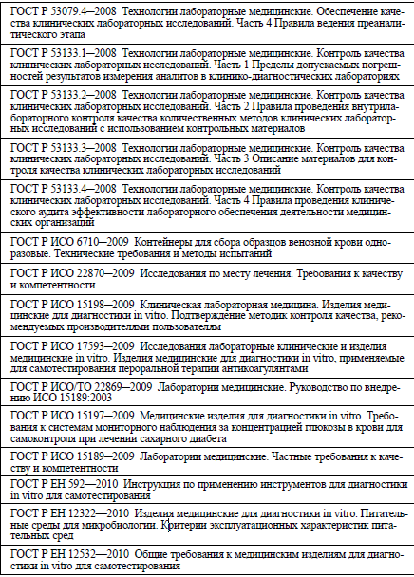
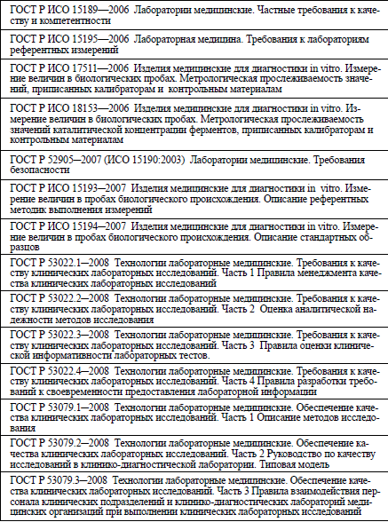
Нормативная база, регламентирующая деятельность КДЛ (1)

Slide 20
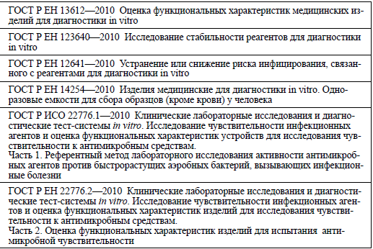
Нормативная база, регламентирующая деятельность КДЛ (2)

Slide 21
Контроль качества клинических лабораторных исследований. Актуальность
Правильную диагностическую информацию с помощью лабораторных исследований можно получить, зная нормальные величины данного лабораторного теста, пределы внутри- и межиндивидуальных колебаний и влияние на них различных факторов.

Slide 22
Критерии качества. Терминология (1)
Точность измерений - качество измерений, отражающее близость их результатов к истинному значению измеряемой величины. Высокая точность измерений соответствует малым погрешностям всех видов, как систематических, так и случайных.
Погрешность измерения - отклонение результата измерения от истинного значения измеряемой величины.
Систематическая погрешность измерения - составляющая погрешности измерения, остающаяся постоянной или закономерно изменяющаяся при повторных измерениях одной и той же величины.
Правильность измерений - качество измерений, отражающее близость к нулю систематических погрешностей в их результатах.

Slide 23
Критерии качества. Терминология (2)
Случайная погрешность измерения - составляющая погрешности измерения, изменяющаяся случайным образом при повторных измерениях одной и той же величины.
Аналитическая серия - совокупность измерений лабораторного показателя выполненных единовременно в одних и тех же условиях без перенастройки и калибровки аналитической системы (число определений в аналитической серии не нормируется.).
Внутрисерийная воспроизводимость (сходимость измерений) - качество измерений, отражающее близость друг к другу результатов измерений, выполняемых в одной и той же аналитической серии.
Межсерийная воспроизводимость - качество измерений, отражающее близость друг к другу результатов измерений, выполняемых в разных аналитических сериях.

Slide 24
Критерии качества. Терминология (3)
Общая воспроизводимость - качество измерений, отражающее близость друг к другу результатов всех измерений (определяется внутрисерийной и межсерийной воспроизводимостью).
Обратным понятию воспроизводимости является понятие вариабельности измерений, являющейся мерой различий их результатов.
Установленное значение - метод-зависимое значение определяемого показателя, указываемое изготовителем контрольного материала в паспорте или инструкции.

Slide 25
Критерии качества. Терминология (4)
• Прецизионность – степень близости (или степень разброса) результатов для серии измерений, выполненных по данной методике на различных пробах одного и того же однородного образца. Прецизионность может рассматриваться на трех уровнях: сходимость, внутрилабораторная прецизионность и воспроизводимость.

Slide 26
Виды контроля качества
Контроль качества клинических лабораторных исследований существует в двух взаимосвязанных формах:
Внутрилабораторного контроля качества и
Внешней оценки качества. Внешняя оценка качества лабораторных исследований в медицинских организациях Российской Федерации регламентируется соответствующими нормативными документами
Внутрилабораторный контроль качества клинических лабораторных исследований осуществляется сотрудниками каждой клинико-диагностической лаборатории с целью поддержания стабильности аналитической системы и регламентируется нормативными документами медицинской организации.

Slide 27
По каким показателям оцениваются результаты измерений
- сходимость (CV );
- воспроизводимость (CV10 , CV20 - соответственно в 10 и 20
аналитических сериях).
- правильность (B10 , В20 - соответственно в 10 и 20 аналитических сериях).

Slide 28
Порядок проведения внутрилабораторного контроля качества
Порядок проведения внутрилабораторного контроля качества состоит из трех последовательных стадий:
Стадия 1. Оценка сходимости результатов измерения.
Стадия 2: первый, второй и третий этапы. Оценка воспроизводимости и правильности результатов измерений (установочные серии), построение контрольных карт.
Стадия 3. Проведение оперативного контроля качества результатов лабораторных исследований в каждой аналитической серии.

Slide 29
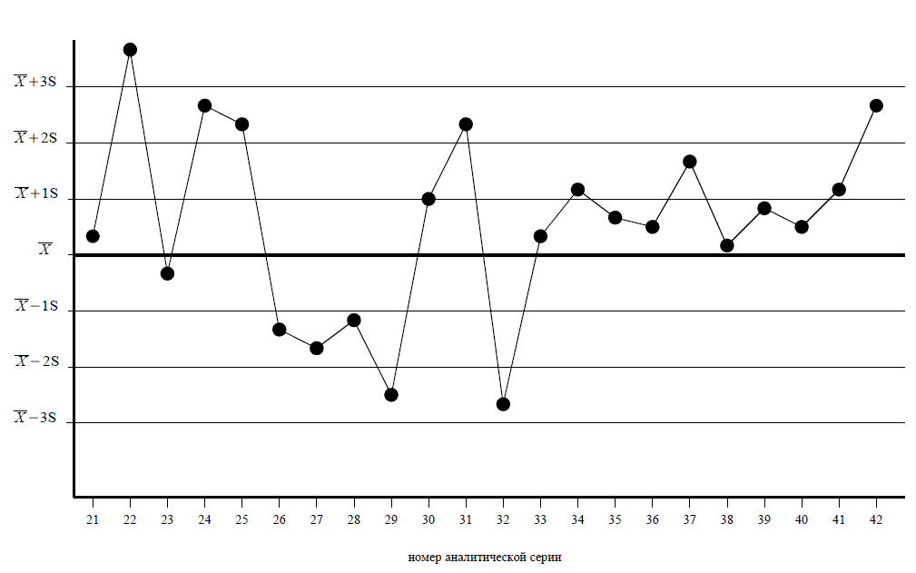
Пример контрольной карты

Slide 30
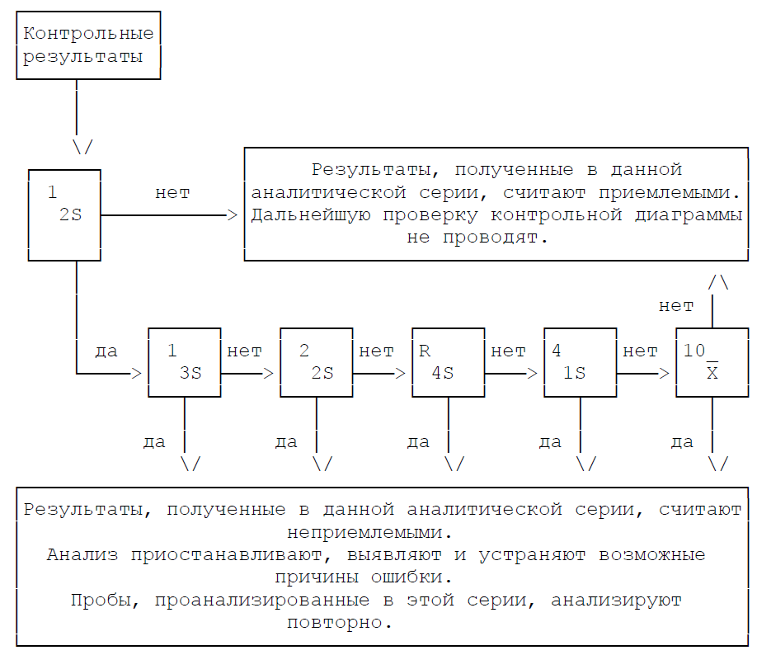
Схема последовательного применения контрольных правил

Slide 31
Межлабораторный контроль качества
Сравнительный контроль качества результатов исследований, полученных в ряде лабораторий при использовании единого контрольного материала.
Он включает контроль воспроизводимости и правильности, осуществляется не реже чем один раз в квартал под методическим руководством контрольных центров республиканского, краевого и областного уровней.
Контрольные центры определяют цели, задачи и порядок проведения контрольного эксперимента, собирают и изучают результаты контрольных определений и вырабатывают рекомендации по улучшению качества работы лаборатории.

Slide 32
ФСВОК
Обязательна для лабораторий всех форм собственности на территории РФ
Обязанность определена:
Приказом №60 от 19.02.1996 МЗ РФ
Приказом № 117 от 3 мая 1995 МЗ РФ

Slide 33
Вопросы?
Notes:
Значение витамина D
Образование витамина D
Источники витамина D
Определение и рекомендуемые уровни витамина D
Гиповитаминоз D
Витамин D и кальций
Абсорбция
Риск переломов
Распространенность гиповитаминоза D
Низкая приверженность терапии

